Slide 1

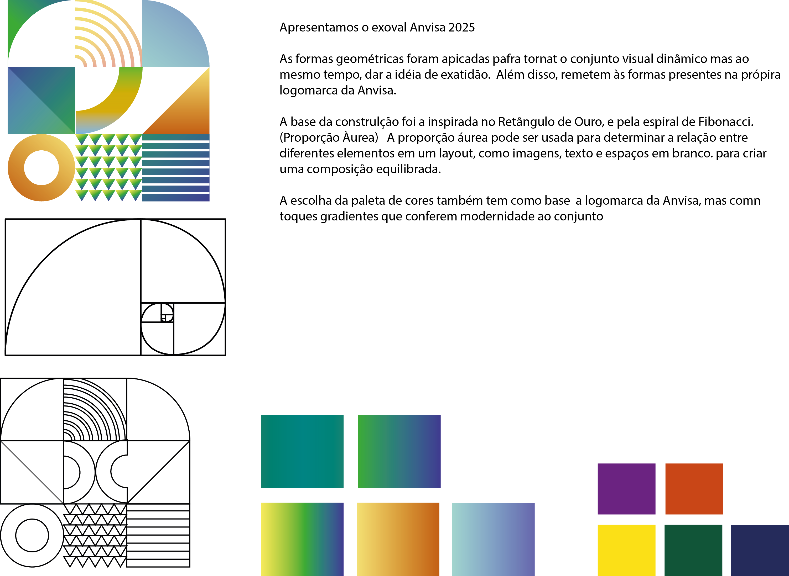

Projeto Aplicado
Automação Inteligente de Relatórios de Fiscalização Administrativa

Slide 2

Aplicação de IA na Gestão de Contratos de Portos, Aeroportos e de Engenharia
GELOG / GGGAF / Anvisa
Luciano Magno de Araujo
🎯 Objetivo
Desenvolver um sistema para automatizar a geração de relatórios de fiscalização administrativa, baseado em faturas contratuais, aplicando técnicas de Inteligência Artificial e NLP.

Slide 3
❗ O problema
Análise manual de faturas é lenta, trabalhosa e sujeita a erros.
❗ Motivação
- Redução do tempo gasto com relatórios manuais
- Padronização e aumento da qualidade documental
- Detecção precoce de não conformidades
- Inovação na gestão pública com IA aplicada

Slide 4
🛠️ Etapas do Projeto
1. Análise de Requisitos
2. Coleta e Preparação dos Dados
3. Desenvolvimento do Modelo de IA
4. Sistema de Geração de Relatórios
5. Testes e Refinamento
6. Documentação e Apresentação

Slide 5
📂 Dados de Entrada e Saída
📥 Entrada:
- Faturas em PDF (SEI)
- Contratos e Termos no SEI
- Dados estruturados complementares
📤 Saída:
- Relatório de fiscalização gerado automaticamente
- Documento compatível com o SEI (.odt ou .rtf)
- Pronto para inserção direta no processo SEI

Slide 6
🔧 Tecnologias Utilizadas
- Python
- OCR (Tesseract)
- NLP (spaCy / Transformers)
- Geração automatizada de documentos compatíveis com o SEI (.odt/.rtf)
- Templates com estrutura padrão da Anvisa
- Power BI / Streamlit (opcional)

Slide 7
📈 Resultados Esperados
- Protótipo funcional validado com documentos reais
- Redução de 50% no tempo de elaboração de relatórios
- Aumento na padronização e rastreabilidade
- Base para futura expansão institucional

Slide 8
✅ Conclusão e Próximos Passos
- Prototipar com base em relatório SEI e fatura real
- Ajustar e validar com fiscais da GELOG
- Documentar o fluxo para apresentação final
- Explorar possibilidade de adoção institucional

